Slide 1
1. TEHNOLOGIJA
1.3 Spremanje podataka

Slide 2
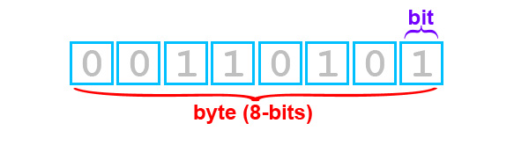
BAJT
Bajt je niz od osam bitova.
Jednim bajtom možemo zapisati 256 različitih stanja.
Bajt je osnovna jedinica za mjerenje količine podataka, tj. koristimo ga kao jedinicu za mjerenje memorije.

Slide 3
TEŽINSKE VRIJEDNOSTI BAJTA
Svi bitovi u nizu nemaju istu težinsku vrijednost.
gledajući zdesna u lijevo, svaka sljedeća znamenka ima dva puta veću težinsku vrijednost.
Težinske vrijednosti osam bitova (1 BAJTA) su:
128
64
32
16
8
4
2
1
TEŽINSKA
VRIJEDNOST
1
0
0
1
0
0
1
1
BINARNI BROJ

Slide 4
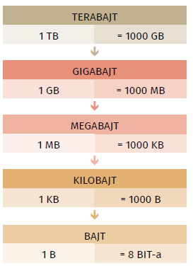
JEDINICA ZA MJERENJE KOLIČINE PODATAKA
Mjerne jedinice za količinu podataka su:
bajt (B),
kilobajt (KB),
megabajt (MB),
gigabajt (GB),
terabajt (TB).
Jedan kilobajt (KB) ima 1000 bajta.

Slide 5

ZANIMLJIVOST
Do 1998. godine jedan kilobajt (KB) imao je 1024 bajta. Kako kilo- u kilometar (1 km = 1000 m) i kilo- u
kilobajt (1 KB = 1024 B) nisu imali jednaku vrijednost,
1998. godine uvedene su nova jedinica za mjerenje
memorije – kibibajt (KiB), mebibit (MiB), gibibit (GiB)…
1 kibibajt = 1024 bajta, dok 1 kilobajt ima 1000 bajtova.
1024 je višekratnik broja 2 te ga možemo nazvati i binarni višekratnik, dok je broj 1000 višekratnik broja 10 te ga možemo nazvati dekadski višekratnik.
Nova jedinica nije u potpunosti prihvaćena te se i dalje često izjednačuju jedinice poput KiB i KB.

Slide 6
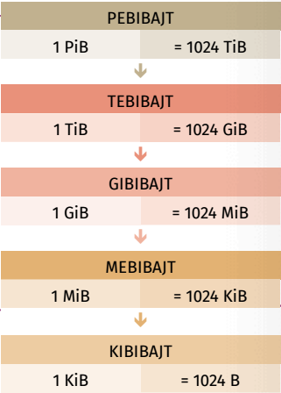

Slide 7
NEKADAŠNJI TVRDI DISK I FLOPY DISKETA
https://www.youtube.com/watch?v=qH9K9emYImI
https://www.youtube.com/watch?v=QqpR44hOD3U
https://www.youtube.com/watch?v=z9tENHe19gk

Slide 8

SPREMNICI RAČUNALA
Računalo tijekom rada pamti ono što radi.
Za to su potrebne dvije vrste spremnika:
  središnji spremnik i
  pomoćni spremnici.

Slide 9
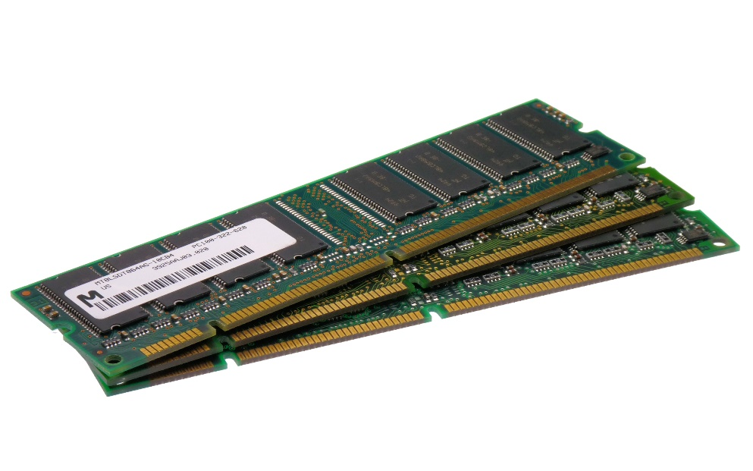
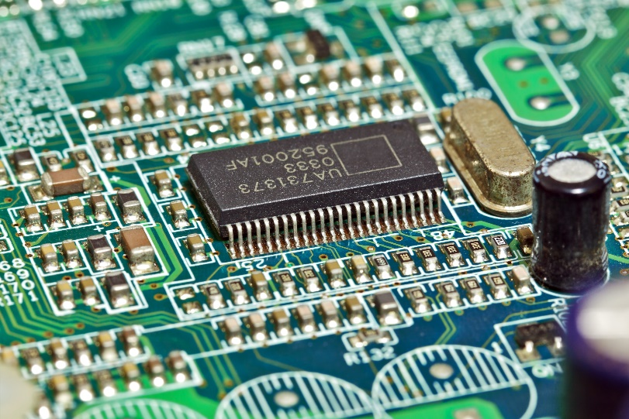
SREDIŠNJI SPREMNIK
sastoji se od ROM i RAM memorije.
ROM MEMORIJA
RAM MEMORIJA

Slide 10
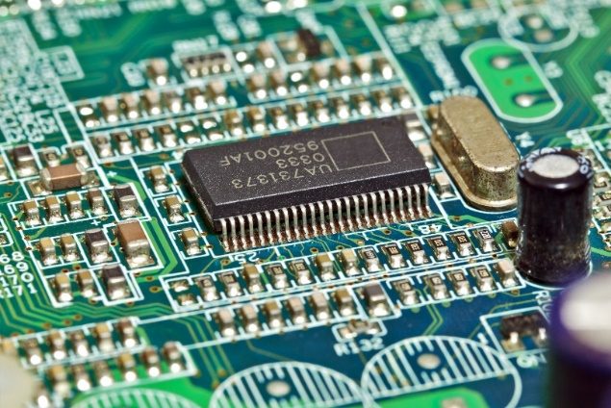
ROM (READ ONLY MEMORY )
ROM je memorija iz koje se podatci mogu samo čitati.
podatci u spremnicima zapisani su pri tvorničkoj izradi.
nakon gašenja računala, podatci ostaju nepromijenjeni.
ROM memorija ima nekoliko zadataka:
  pri paljenju ispituje ispravnost uređaja,
  učitava programe i operacijski sustav
  priprema računalo za rad.

Slide 11

RAM
(RANDOM ACCESS MEMORY)
RAM ili radna memorija zadužena za privremeno čuvanje programa i podataka koje trenutno koristimo na računalu.
privremena vrsta memorije, pamti podatke samo dok je računalo uključeno.
podatci se prije gašenja računala moraju spremiti na neki od pomoćnih spremnika.
Količina radne memorije mjeri se u gigabajtima (GB).

Slide 12

RAČUNARSTVO U OBLAKU
( CLOUD COMPUTING)
Računalstvo u oblaku (Cloud Computing) je spremanje na diskove udaljenih računala do kojih dolazimo putem interneta.
U oblak možemo spremiti aplikacije, dokumente i informacije.
Prednosti spremanja podatka u oblak je u mogućnosti pristupa podacima kada želimo i s kojeg god uređaja želimo, bez dodatnog kopiranja i slanja.

Slide 13
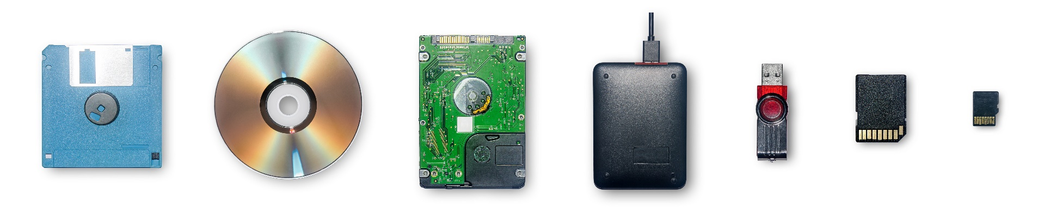
POMOĆNI SPREMNICI
koristimo ih za spremanje podataka koje želimo sačuvati te ih možda kasnije ponovo koristiti.
pomoćni spremnici pamte podatke i kada je računalo isključeno.
Najvažniji i najčešće korišteni pomoćni spremnici su:
  tvrdi disk HDD,
  CD, DVD, Blu-ray,
  USB memorijski štapić i
  memorijska kartica.

Slide 14
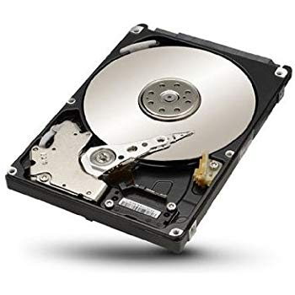
TVRDI DISK
HDD (Hard Disk Drive)
najvažniji pomoćni spremnik
magnetni uređaj za trajno pohranjivanje i pamćenje veće količine podataka
količina memorije mjeri se u gigabajtima (GB) i terabajtima (TB)
ugrađen je u kućištu računala ali može biti i vanjski, prijenosni
na njega instaliramo operacijski sustav i primjenski programi

Slide 15
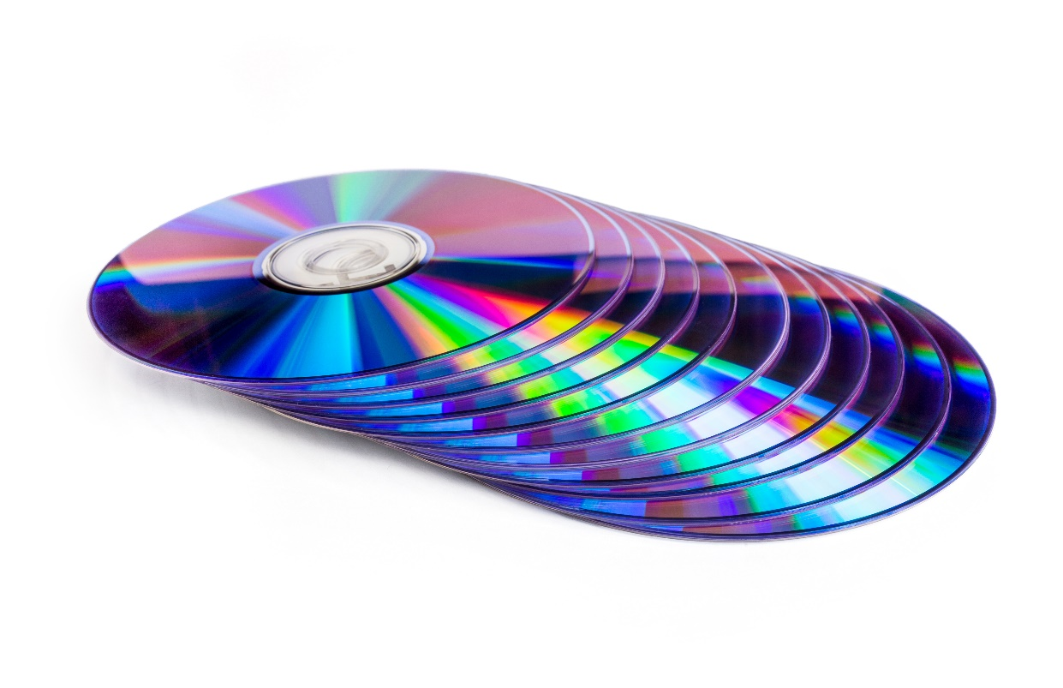
OPTIČKI DISKOVI
(CD, DVD, BD)
Na optičke diskove podaci se spremaju „prže” optički, laserskom zrakom.
Diskovi se razlikuju po gustoći zapisa.

Slide 16

USB memorijski štapić
u sebi ima flash memoriju.
uređaj priključimo na USB priključak u računalu te odmah možemo započeti prijenos podataka na uređaj i s uređaja na računalo.
jednostavan za upotrebu.

Slide 17
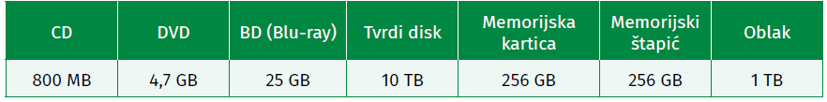
NAJČEŠĆI KAPACITETI SPREMANJA PODATAKA ZA POJEDINE UREĐAJE

Slide 18

ZADATAK
Razmisli koje podatke spremaš na pojedine spremnike.
Sastavi umnu mapu o pomoćnim spremnicima, njihovim kapacitetima i o podatcima koje možeš spremiti na njih.

Slide 19
ZADATAK
Pogledaj u digitalnom udžbeniku 3D model Razvoj zapisa podataka.
Pronađi u digitalnom udžbeniku listić Zadatci za istraživanje te ih riješi u grupi ili u paru.

Slide 20
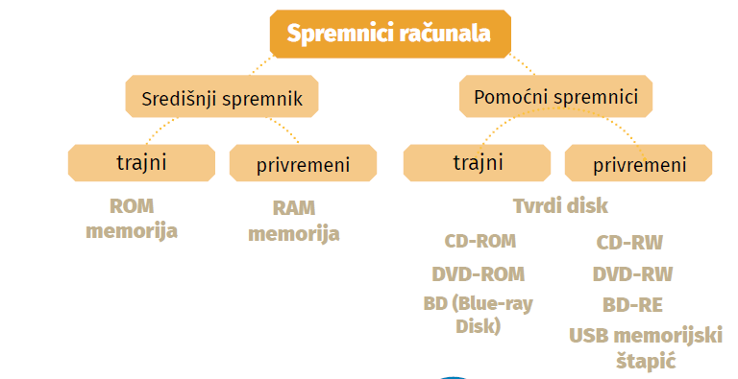

Slide 21
SAŽETAK
Bajt je niz od osam bitova. Mjerne jedinice za količinu podataka jesu: bajt (B), kilobajt (KB), megabajt (MB), gigabajt (GB), terabajt (TB).
Središnji spremnik jest sastavni dio svakog računala koji se sastoji od ROM i RAM memorije.
Pomoćni spremnici jesu spremnici kojima se koristimo za spremanje podataka koje možemo trajno i privremeno spremiti.
Računarstvo u oblaku jest način spremanja kojim se koristi Internet kao mjestom spremanja aplikacija, dokumenata i informacija.

Slide 22
PONAVLJANJE
Koja je najveća jedinica za mjerenje količine podataka?
Kojom se količinom podataka u jednom satu koriste pojedine aktivnosti?
Koliko mogućih stanja možemo zapisati s pomoću jednog bajta?
Što je RAM memorija?
Koje su prednosti spremanja podataka u oblak?
Navedi nekoliko pomoćnih spremnika.
Koji pomoćni spremnik ima najveći kapacitet spremanja podataka?

